Slide 1

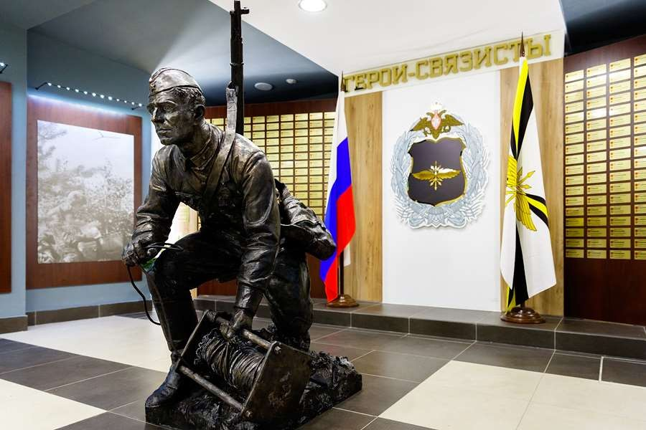
Связисты – Герои Великой Отечественной войны

Slide 2
Памятник воину-связисту в Москве
Эта бронзовая скульптура в виде солдата, тянущего катушку с телефонным проводом, пригнувшись под вражеским огнем, создана мастерами Студии военных художников имени М.Б. Грекова и воздвигнута в Зале памяти героев-связистов в Главном управлении связи ВС РФ в Москве.
20 октября 1919 года Приказом №1736/362 Революционного военного совета, было создано Управление связи Красной армии во главе с начальником связи Красной армии, а также управления связи фронтов и армий, отделы связи в дивизиях и бригадах. Тем самым произошло официальное оформление объединения руководства связью Красной армии в стройную систему. День 20 октября 1919 года стал днём рождения войск связи Вооружённых сил страны, как самостоятельных специальных войск.
За 100 лет со дня образования войск связи воины-связисты совершили немало героических подвигов на фронтах Великой Отечественной войны, в Афганистане и других «горячих точках». Центральное место в Зале памяти занимают таблички с именами более 300 связистов, ставших Героями Советского Союза и России. Вот некоторые из них.

Slide 3
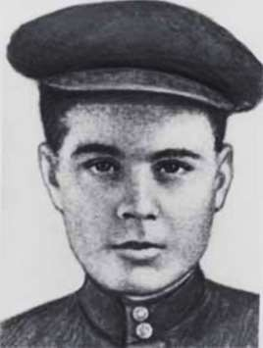
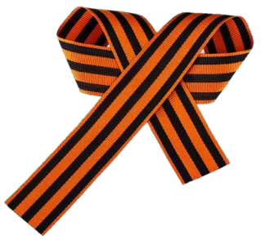
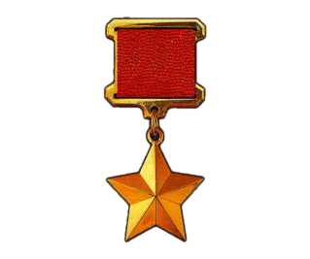
Зорин Сергей Петрович
Родился в 1922 году в с. Самодуровка, ныне с. Зорино Уколовского района Рязанской области, в семье крестьянина. Русский. Образование неоконченное среднее. В Советской Армии с октября 1941 г.
На фронте с августа 1942 г. Командир отделения связи 214-го гвардии стрелкового полка (73-я гв. стр. див., 7-я гв. Армия, Степной фронт). Гвардии сержант Зорин отличился 06.07.1943 г. в бою у с. Крутой Лог (Белгородский район Белгородской области). Под огнём противника 12 раз восстанавливал нарушенную связь.
Когда технические средства связи вышли из строя, лично доставлял донесения командиру полка. Возвращаясь с очередным донесением, подорвал противотанковой гранатой вражеский танк. Погиб в бою 24.08.1943 г. Звание Героя Советского Союза присвоено 01.11.1943 г.
Похоронен на месте боёв в братской могиле. В честь Героя родное село названое его именем.

Slide 4
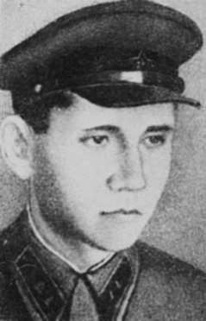
Ращупкин Андрей Иванович
Родился в 1920 году в с. Выползово ныне Краснинского района Липецкой области в семье крестьянина. Русский. Жил в г. Кунцево (ныне в черте Москвы). Окончил среднюю школу, учился в Высшем техническом училище. В Советской Армии с 1938 г.
Участник Великой Отечественной войны с июня 1941 г. Стрелок- радист танка 46-го танкового полка (46-я танк. бригада, 4-я армия, Волховский фронт). Младший сержант Ращупкин отличился 01-07.12.1941 г. при ведении разведки в дер. Лазаревичи (Тихвинский район Ленинградской области). 8 декабря танк был подбит и подожжён гитлеровцами.
Ращупкин, как и весь экипаж, сражался до последнего патрона. Звание Героя Советского Союза присвоено 17.12.1941 г. посмертно.
Похоронен в братской могиле в Тихвине, где сооружены обелиск и стела в честь Героев. Именем Ращупкина названы улицы в Москве и Тихвине. На доме, где он жил, установлена мемориальная доска. Навечно зачислен в списки воинской части.

Slide 5
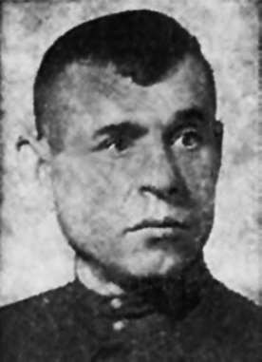
Чистов Николай Александрович
Родился 09.05.1909 году в Москве в семье рабочего. Русский. Образование начальное. Работал электромонтёром на электростанции в Гжатске (Гагарин) Смоленской области. В Советской Армии в 1928-1930 гг. и с 1941 года.
Участник Великой Отечественной войны с июня 1941 года. Разведчик 346-й отдельной разведывательной роты (253-я стр. див., 40-я армия, Воронежский фронт). Старшина Чистов в составе группы захвата 25.09.1943 г. переправился через Днепр в районе Киевской области. Ведя разведку, группа закрепилась на берегу.
Передавал по рации данные о противнике, участвовал в отражении контратак врага, чем способствовал форсированию Днепра другими подразделениями. Звание Героя Советского Союза присвоено 29.10.1943 г.
После войны демобилизован. Жил в г. Раменское Московской области.

Slide 6
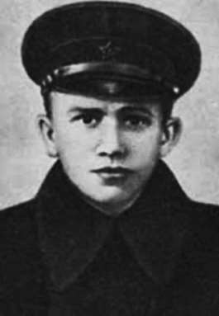
Яценевич Виктор Антонович
Родился 18.05.1924 году в Ленинграде в семье рабочего. Литовец. Учился в средней школе, затем в 49-м ремесленном училище. В Советской Армии с 1942 г.
На фронте участвовал в Великой Отечественной войне с мая 1943 г. Телефонист роты связи 156-го стрелкового полка (16-я стр. див., 48-я армия, Центральный фронт). Рядовой Яценевич во время боя 05.07.1943 г. у дер. Семидворики (Покровский район Орловской области), находясь на передовом НП, оказался отрезанным от своих, но продолжал по телефону передавать сведения о противнике.
Был захвачен в плен и зверски замучен гитлеровцами. Звание Героя Советского Союза присвоено 04.06.1944 г. посмертно.
Похоронен в пгт. Глазуновка Орловской области, где установлен бюст Героя.

Slide 7
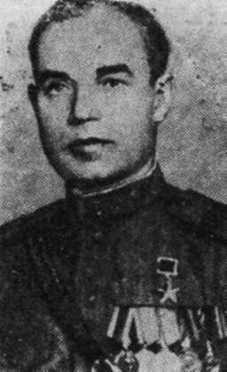
Солодилов Николай Федотович
Родился 20.04.1924 году в с. Уды (Золочевского района Харьковской области), в семье крестьянина. Русский. Образование неоконченное среднее. Работал в Золочевской МТС трактористом. В Советской Армии с февраля 1942 г.
В действующей Армии с июля 1943 г. Старший телефонист взвода управления 1844-го истребительной противотанковой артилле-рийской бригады (7-я гв. Армия, Степной фронт). Рядовой Солодилов одним из первых 27.09.1943 г. преодолел Днепр в районе с. Бородаевка (Верхнеднепровский район Днепропетровской области) и установил связь с правым берегом.
В боях на плацдарме 29.09-17.10.1943 г. обеспечил бесперебойную связь КП полка с НП батарей, под огнём противника, исправил более 300 порывов линии связи. Звание Героя Советского Союза присвоено 26.10.1943г. После войны демобилизован. Работал помощником машиниста электровоза ж/д ст. Славянск Донецкой области.

Slide 8
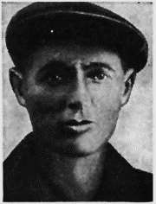
Чирков Михаил Алексеевич
Родился в 1898 году в пос. Кирельское, ныне Камсково-Устьинского района Республики Татарстан, в семье крестьянина. Русский. Образование начальное. Участник Первой мировой и Гражданской войн. С 1937 г. жил и работал в Казани. В Советской Армии с января 1942 г.
В действующей Армии с 1942 г. Телефонист 167-го лёгкого артиллерийского полка (23-я стр. див., 47-я армия, Воронежский фронт).
Рядовой Чирков в одном из боёв в сентябре 1943 г. под огнём противника проложил кабельную линию через Днепр, обеспечив связь командования с разведывательными группами на правом берегу. Помогал корректировать огонь артиллеристов, участвовал в отражении контратак противника. Звание Героя Советского Союза присвоено 17.10.1943 г.
Погиб в бою 03.02.1945 г. Именем Героя названа улица в пгт. Камское Устье.

Slide 9
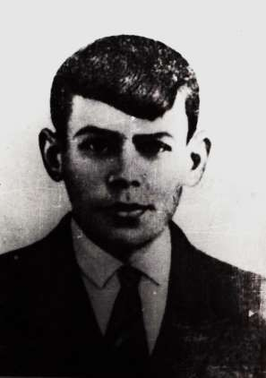
Чистов Константин Александрович
Родился 11.02.1922 году в дер. Юрьевская Слобода, ныне Ростовского района Ярославской области, в семье крестьянина. Русский. Окончил 7 классов. Работал котельщиком на крахмало-паточном заводе в Ростове. В Советской Армии с марта 1943 г.
В действующей Армии с мая 1943 г. Линейный надсмотрщик телеграфно-кабельной роты 128-го гвардии отдельного батальона связи (18-й гв. стр. корпус, 7-я гв. Армия, 2-й Украинский фронт).
Гвардии рядовой Чистов 11.02.1945 г. при несении службы на контрольной телефонной станции в г.Буда (часть г. Будапешт) был окружён гитлеровцами, но продолжал боевую работу, отстреливаясь до последнего патрона. Звание Героя Советского Союза присвоено 15.05.1946 г. посмертно.
Похоронен в братской могиле на горе Гелерт в г.Будапешт. Именем Героя названы пионерская дружина школы, где он учился, и улица в Ростове.

Slide 10
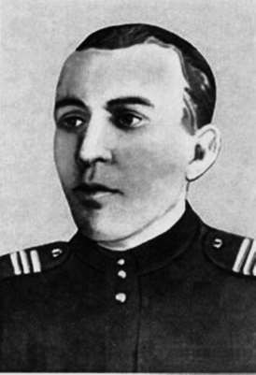
Тезиков Павел Александрович
Родился 10.09.1905 году в пос. Юрино, ныне Марий Эл, в семье рабочего. Русский. Окончил начальную школу. Работал слесарем на промкомбинате. В Советской Армии с 1942 г.
На фронте в Великой Отечественной войне с июня 1942 г. Командир отделения связи 1147-го стрелкового полка (353-я стр. див., 46-я армия, 3-й Украинский фронт).
Сержант Тезиков, обеспечивая связь с миномётными и стрелковыми ротами, оборонявшими 01.01.1944 г. высоту у с. Назаровка
(Софийский район Днепропетровской области), участвовал в отражении контратак гитлеровцев и более 20 раз под огнём противника устранял повреждения на линии. Когда на высоте осталось в живых трое бойцов, вызвал огонь на себя. Погиб в бою 02.02.1944 г. Звание Героя Советского Союза присвоено 19.03.1944 г.
В пгт. Юрино установлен бюст Героя, на здании валяльно- войлочного комбината, где он работал, установлена мемориальная доска, его именем названа улица в посёлке.

Slide 11
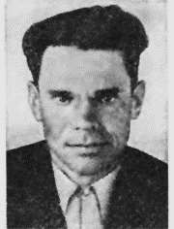
Телевинов Анатолий Романович
Родился 22.07.1924 году в с. Дарьино Суджанского района Курской области, в семье крестьянина. Русский. Окончил 3 курс техникума в 1941 г. В Советской Армии с 1943 г.
На фронте в Великой Отечественной войне с марта 1943 г. Разведчик 835-го стрелкового полка (237-я стр. див., 40-я армия, Воронежский фронт). В составе группы из 5 человек в числе первых переправился через Днепр в районе с.Гребени (Кагарлыкский район Киевской области).
Заняв вражеский опорный пункт, разведчики отбили контратаку врага. Установив телефонную связь через реку, они способствовали успешной переправе передового отряда полка. Звание Героя Советского Союза присвоено 23.10.1943 г.
В 1945 г. демобилизован. Жил в с. Сотниково Фатежского района Курской области. Работал заместителем председателя колхоза, затем секретарём парткома колхоза «Путь Ленина».

Slide 12
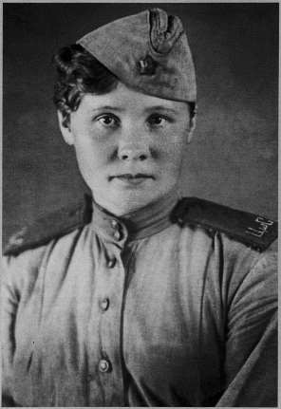
Барамзина Татьяна Николаевна
Родилась 19.12.1919 году в г. Глазов, ныне Республика Удмуртия, в семье рабочего. Русская. Окончила 7 классов школы, педагогическое училище. Работала учительницей. С 1940 г. училась в Пермском педагогическом институте, работала воспитательницей в детском саду. Окончила школу медсестёр. В Советской Армии с июня 1943 г. Окончила Центральную женскую школу снайперов в 1944 г.
В боях Великой Отечественной войны с апреля 1944 г. Телефонистка батальона 252-го стрелкового полка (70-я стр. див., 33-я армия, 3-й Белорусский фронт).
Ефрейтор Барамзина в бою 05.07.1944 г. у дер. Пекалин (Смолевичский район Минской области) уничтожила из снайперской винтовки 20 гитлеровцев, оказала помощь раненым. Захвачена в плен и 05.05.1944 г. расстреляна. Звание Героя Советского Союза присвоено 24.04.1945 г. посмертно.
Похоронена в дер. Калита Смолевичского района Минской области. На здании Пермского педагогического института установлена мемориальная доска. Её именем названа школа № 86 в Перми.

Slide 13
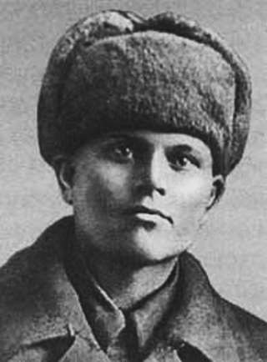
Волынцев Василий Михайлович
Родился 21.10.1921 году в с. Белый Ключ, ныне Вешкаймского района Ульяновской области, в семье крестьянина. Русский. Окончил 4 класса. В Советской Армии с октября 1941 г.
В действующей Армии с июля 1942 г. Командир отделения связи 130-го гвардейского артиллерийского полка (58-я гв. стр. див., 57-я армия, Степной фронт), комсомолец.
Гвардии младший сержант Волынцев при форсировании Днепра у с. Сошиновка (Верхнеднепровский район Днепропетровской области) в сентябре 1943 г. проложил с помощью плотика кабель через реку, обеспечил бесперебойную связь с артиллерией и помог стрелкам закрепиться на правом берегу. Звание Героя Советского Союза присвоено 20.12.1943 г.
Погиб 30.11.1943 г., его нашли мёртвым с зажатыми в зубах концами оборванного провода, по которому передавались команды, корректирующие стрельбу артиллерии. На родине Героя установлен его бюст.

Slide 14
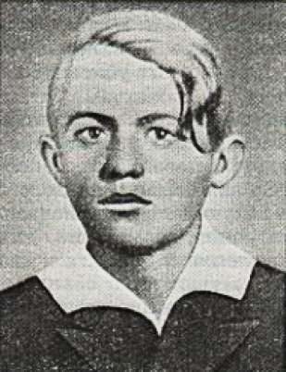
Живов Анатолий Павлович
Родился в 1925 году в с.Кузьмищево Тарусского района Калужской области в семье рабочего. Русский. Окончил 7 классов. Работал в Москве на фабрике «Трёхгорная мануфактура». В Советской Армии с мая 1943 г. С того же года на фронте.
Телефонист взвода связи 827-го стрелкового полка (302-я стр. див., 60-я армия, 1-й Украинский фронт), комсомолец. Рядовой Живов в составе штурмующей группы участвовал в уличных боях в г. Тернополь.
Был ранен, но остался в строю. В критический момент боя 12.04.1944 г. отважный воин закрыл своим телом амбразуру вражеского пулемётного дзота, который огнём препятствовал наступлению подразделения. Ценою жизни содействовал выполнению боевой задачи. Звание Героя Советского Союза присвоено 23.09.1944 г. посмертно.
Похоронен в братской могиле в Тернополе, в городском парке сооружён обелиск. Мемориальная доска установлена на здании фабрики «Трёхгорная мануфактура». О нём снят документальный фильм «Парень с «Трёхгорки». Улицы в Москве и Таруссе носят его имя.

Slide 15
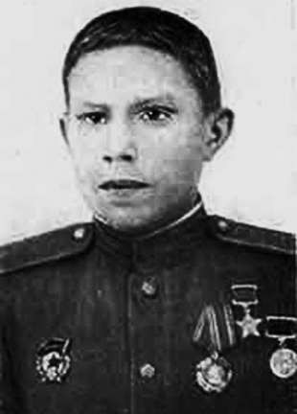
Понамарёв Виктор Павлович
Родился 03.04.1924 году в с. Звериноголовское Прито-больного района Курганской области, в семье крестьянина. Русский. Окончил 7 классов и школу ФЗУ. Работал электро-сварщиком на заводе в Новокузнецке. В Советской Армии с августа 1942г.
В действующей Армии с марта 1943 г. Телефонсит 205-го гвардейского стрелкового полка (70-я гв. стр. див., 13-я армия, Центральный фронт).
Гвардии рядовой Понамарёв 20.09.1943 г. одним из первых переправился через Днепр у с. Домантово (Чернобыльский р-н Киевской области), под огнём противника проложил кабельную линию и установил связь командира полка с передовым батальоном. Участвовал в отражении контратак противника. Звание Героя Советского Союза присвоено 16.10.1943г.
В 1947 г. окончил Военно-морское авиационное училище связи и служил на Балтийском флоте. С 1968 г. подполковник Понамарёв - в запасе. Работал военруком школы. Жил в г. Подольск Московской области.

Slide 16
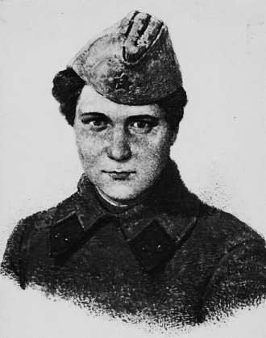
Стемпковская Елена Константиновна
Родилась в 1921 году в дер. Мазурщина, ныне Солигорского района Минской области, в семье крестьянина. Русская. Училась в Ташкентском педагогическом институте. В Советской Армии с июня 1941 г. Окончила курсы радиотелеграфистов.
В действующей Армии с января 1942 г. Радистка стрелкового батальона 216-го стрелкового полка (76-я стр. див., 21-я армия, Юго- Западный фронт).
Младший сержант Стемпковская в июне 1942 г. во время выхода батальона из окружения в районе с.Зимовенька (Шебекинский район Белгородской области) обеспечивала связь со штабом полка. 26.06.1942 г., заменив погибшего корректировщика, вызвала огонь на себя. Затем, в составе взвода, прикрывала отход батальона. Погибла в этом же бою. Звание Героя Советского Союза присвоено 15.05.1946 г. посмертно.
Похоронена в с. Зимовенька. В парке центральной усадьбы совхоза “Баяут-1” установлен памятник. На здании Ташкентского педагогического института установлена мемориальная доска. Её имя носят школы в дер. Мазурщина, школа № 89 Ташкента.

Slide 17
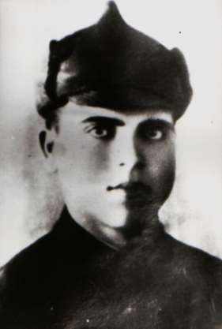
Лузан Фёдор Афанасьевич
Родился 21.02.1921 году в пос. Абинский, ныне г. Абинск Краснодарского края, в семье крестьянина. Русский. Окончил среднюю школу в 1939 г. Учился во втором Кубанском медицинском институте. В Советской Армии с 1939 г. Участник советско-финляндской войны 1939- 1940 гг.
Участник Великой Отечественной войны с августа 1941 г. Радист взвода связи 758-го стрелкового полка (88-я стр. див., Карельский фронт). Ефрейтор Лузан в бою 24.11.1941 г. за ж/д Лоухи – Кестеньга (Лоухский район Карельской АССР),. Обеспечивая бесперебойную
радиосвязь командира батальона с командиром полка, был окружён фашистами. Заперев дверь землянки и, завалив её, продолжал передавать донесение. Когда же фашисты ворвались в землянку, метнул им под ноги гранату, взорвав вместе с ними себя и свою радиостанцию. Звание Героя Советского Союза присвоено 22.02.1943 г. посмертно. Похоронен на месте боя. В Краснодарском Медицинском институте установлен памятник. Навечно зачислен студентом этого института. Его именем названы улицы в Краснодаре, Абинске и пгт Кестеньга Лоухского района Республики Карелия.

Slide 18
Источники:
Статья «Войска связи Российской Федерации» из материалов Свободной энциклопедии Википедия
Статья от 20.10.2015 г. «В Москве открыли памятник военному связисту» с сайта Министерства обороны Российской Федерации
Материал подготовила педагог-библиотекарь Лигай О.А.

